Slide 1
GESTIÓN ADMINISTRATIVA Y FINANCIERA:
LOGROS
PROCESO: APOYO FINANCIERO Y CONTABLE
SE APROBO EL PRESUPUESTO ANUAL 2014. PROYECCIÓN DEL PLAN DE COMPRAS 2014. SANEAMIENTO FINANCIERO E INVENTARIO DE BIENES MUEBLES E INMUEBLES.
SE REALIZÓ EL RESPECTIVO SEGUIMIENTO DE INGREGOS Y EGRESOS, ADEMÁS LA ASIGNACIÓN PRESPUESTAL PARA CADA UNA DE LAS GESTIONES ACORDE CON LAS PRIORIDADES EN EL P.M.I. Y NECESIDADES SURGIDAS.
PRINCIPALES LOGROS:
COMPONENTE:
PRESUPUESTO ANUAL
COMPONENTE:
CONTABILIDAD
COMPONENTE:
CONTROL FISCAL
COMPONENTE:
INGRESOS Y EGRESOS

Slide 2
GESTIÓN ADMINISTRATIVA Y FINANCIERA:
COMPONENTE: APOYO FINANCIERO Y CONTABLE
INFORME DE GESTIÓN CON CORTE A 31 DE DICIEMBRE DE 2013 Y
PRESUPUESTO ANUAL 2014

Slide 3
CONTRALORÍA GENERAL DEL DEPARTAMENTO DE SUCRE
RESULTADOS DE AUDITORÍA REALIZADA DEL 26 AL 29 DE AGOSTO DE 2013
INFORME DE AUDITORÍA CON ENFOQUE INTEGRAL REALIZADO EN LA INSTITUCIÓN EDUCATIVA NORMAL SUPERIOR DE SINCELEJO

Slide 4
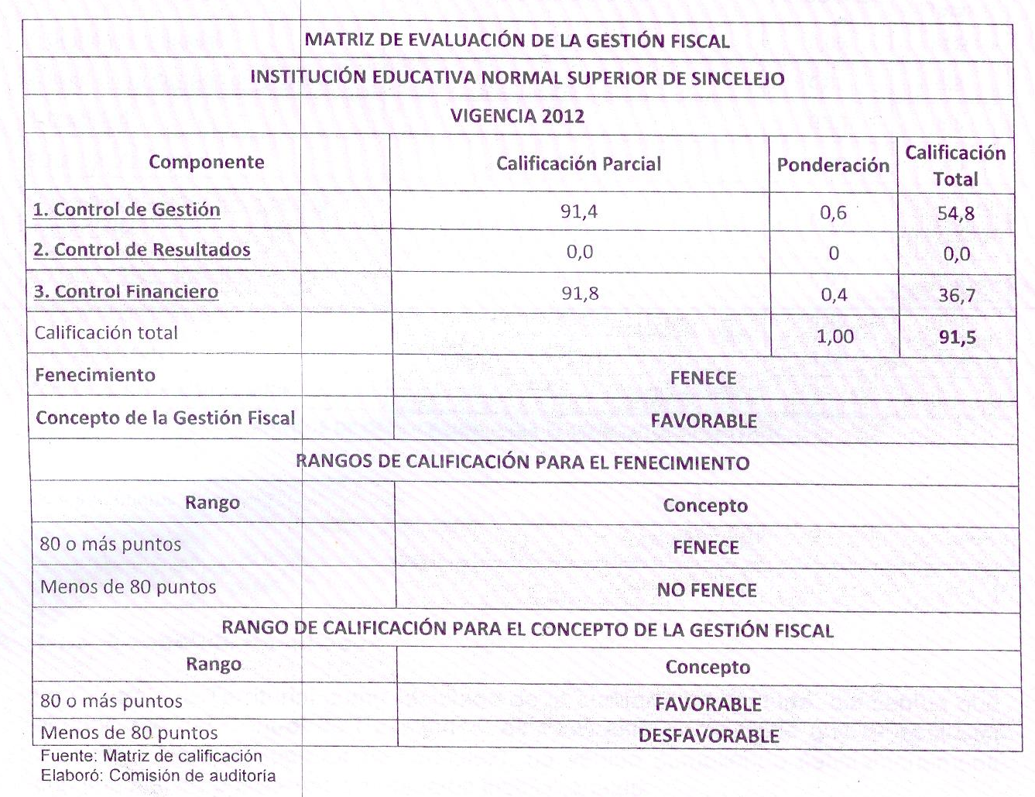
RESULTADOS DE AUDITORÍA REALIZADA DEL 26 AL 29 DE AGOSTO DE 2013
INFORME DE AUDITORÍA CON ENFOQUE INTEGRAL REALIZADO EN LA INSTITUCIÓN EDUCATIVA NORMAL SUPERIOR DE SINCELEJO

Slide 5
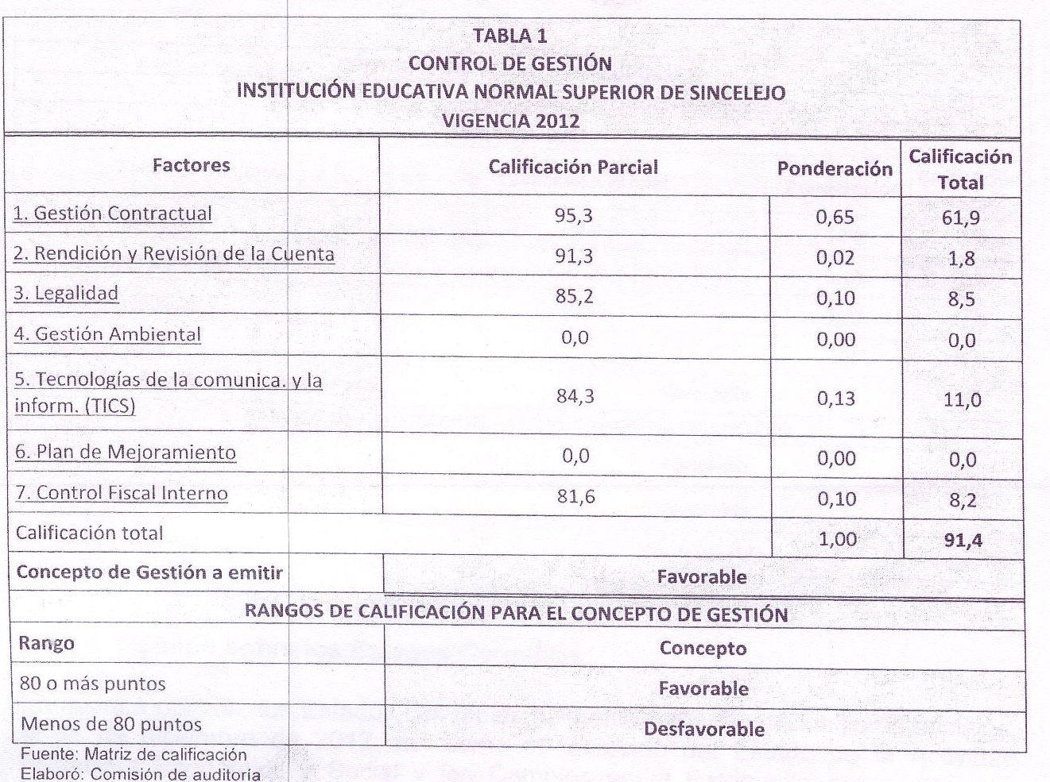
RESULTADOS DE AUDITORÍA REALIZADA DEL 26 AL 29 DE AGOSTO DE 2013
INFORME DE AUDITORÍA CON ENFOQUE INTEGRAL REALIZADO EN LA INSTITUCIÓN EDUCATIVA NORMAL SUPERIOR DE SINCELEJO

Slide 6
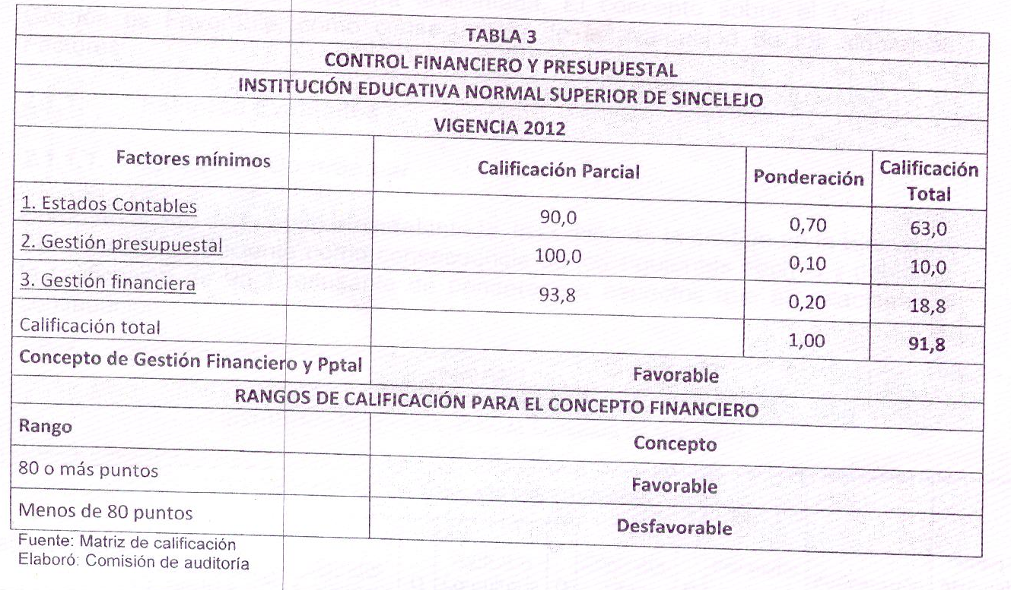
RESULTADOS DE AUDITORÍA REALIZADA DEL 26 AL 29 DE AGOSTO DE 2013
INFORME DE AUDITORÍA CON ENFOQUE INTEGRAL REALIZADO EN LA INSTITUCIÓN EDUCATIVA NORMAL SUPERIOR DE SINCELEJO

Slide 7
PRSUUESTO DE INGRESOS Y DE GASTOS O APROPIACIONES DE LA INSTITUCIÓN EDUCATIVA NORMAL SUPERIOR DE SINCELEJO
PRIMERA PARTE | PRESUPUESTO DE INGRESOS Y RECURSOS DE CAPITAL
SEGUNDA PARTE | PRESUPUESTO DE GASTOS: APROPIARSE PARA ATENDER LOS GASTOS DE FUNCIONAMIENTO E INVERSIÓN
TERCERA PARTE | DISPOSICIONES GENERALES: LEY 715 DE 2001 DECRETO 4791 DE 2008 SIFSE: SISTEMA DE INFORMACIÓN DE LOS FONDOS DE SERVICIOS EDUCATIVOS. FSE: FONDOS DE SERVICIOS EDUCATIVOS
INGRESOS | INGRESOS CORRIENTES TRANSFERENCIAS: OFICIALES: GRATUIDAD – S.G.P. OPERACIONALES: VENTA DE SERVICIOS RECURSOS DE BALANCE
DE LOS GASTOS | PROGRAMA ANUAL MENSUALIZADO DE CAJA P.A.C. TODOS CON CERTIFICADOS DE DISPONIBILIDAD PRESUPUESTAL QUE GARANTICEN LA APROPIACIÓN

Slide 8
INFORME DE GESTIÓN CON CORTE A 31
DICIEMBRE DE 2013
PRESUPUESTO INICIAL DE INGRESOS
CONCEPTO | VALOR | %
TRANSFERENCIAS DE RECURSOS PUBLICOS | 472.305.500 | 71,2%
Del S. G. P. (Prestación del Servicio Educativo) | 472.305.500 | 71,2%
INGRESOS OPERACIONALES | 191.400.000 | 28,8%
Programas Especiales (Ciclo Complementario) | 171.400.000 | 25,8%
VENTA DE OTROS SERVICIOS | 20.000.000 | 3,0%
TOTAL PRESUPUESTO DE INGRESOS | 663.705.500 | 100,00%

Slide 9
INFORME DE GESTIÓN CON CORTE A 31
DICIEMBRE DE 2013

Slide 10
EJECUCION DE INGRESOS

Slide 11
INFORME DE GESTIÓN CON CORTE A 31
DICIEMBRE DE 2013

Slide 12
PRESUPUESTO INICIAL DE GASTOS
CONCEPTO | VALOR | %
GASTOS DE PERSONAL | 88.000.000 | 13,3%
GASTOS GENERALES | 416.705.500 | 62,8%
Adquisición de Bienes | 198.705.500 | 29,9%
Adquisición de Servicios | 218.000.000 | 32,8%
GASTOS DE INVERSION | 159.000.000 | 24,0%
Infraestructura | 90.000.000 | 13,6%
Proyectos de innovaciones pedagógicas | 45.000.000 | 6,8%
Realización de actividades científicas, culturales y deportivas | 12.000.000 | 1,8%
Inscripción en eventos científicos, culturales o deportivos | 12.000.000 | 1,8%
TOTAL PRESUPUESTO DE INGRESOS | 663.705.500 | 100,0%

Slide 13
INFORME DE GESTIÓN CON CORTE A 31
DICIEMBRE DE 2013

Slide 14
EJECUCION DE GASTOS
CONCEPTO | APROPIACION INICIAL | ADICION | TRASLADO | PRESUPUESTO DEFINITIVO | COMPROMISO
GASTOS DE PERSONAL | 88.000.000 | 0 | -19.000.000 | 69.000.000 | 67.528.400
GASTOS GENERALES
ADQUISICION DE BIENES | 198.705.500 | 17.349.650 | 37.000.000 | 253.055.150 | 238.214.764
ADQUISICION DE SERVICIOS | 218.000.000 | 67.615.900 | 42.000.000 | 327.615.900 | 310.307.127
INFRAESTRUCTURA | 90.000.000 | 0 | -55.000.000 | 35.000.000 | 31.611.750
PROYECTOS DE INNOVACIONES PEDAGÓGICAS | 45.000.000 | 69.520.000 | -5.000.000 | 109.520.000 | 81.100.000
REALIZACIÓN DE ACTIVIDADES CIENTÍFICAS, CULTURALES Y DEPORTIVAS | 12.000.000 | 0 | 0 | 12.000.000 | 9.000.000
INSCRIPCIÓN EN EVENTOS CIENTÍFICOS, CULTURALES O DEPORTIVOS | 12.000.000 | 0 | 0 | 12.000.000 | 9.314.000
TOTAL PRESUPUESTO DE GASTOS | 663.705.500 | 154.485.550 | 0 | 818.191.050 | 747.076.041

Slide 15
EJECUCION DE GASTOS

Slide 16
AREA: GESTIÓN ADMINISTRATIVA Y FINANCIERA
PROCESO | COMPONENTE | VALORACIÓN
 |  | 1 | 2 | 3 | 4
APOYO A LA GESTIÓN ACADÉMIA | PROCESO DE MATRÍCULA |  |  | X
 | ARCHIVO ACADÉMICO |  |  |  | X
 | BOLETINES DE CALIFICACIONES |  |  | X
 | TOTAL | 0 | 0 | 2 | 1
ADMINISTRACIÓN DE LA PLANTA FÍSICA Y DE LOS RECURSOS | MANTENIMIENTO DE LA PLANTA FISICA | X
 | PROGRAMAS PARA LA ADECUACIÓN Y EMBELLECIMIENTO DE LA PLANTA FÍSICA | X
 | SEGUIMIENTO AL USO DE LOS ESPACIOS |  |  | X
 | ADQUISICIÓN DE LOS RECURSOS PARA EL APRENDIZAJE |  | X
 | SUMINISTROS Y DOTACIÓN |  | X
 | MANTENIMIENTO DE EQUIPOS Y RECURSOS PARA EL APRENDIZAJE | X
 | SEGURIDAD Y PROTECCIÓN | X
 | TOTAL | 4 | 2 | 3 | 1

Slide 17
AREA: GESTIÓN ADMINISTRATIVA Y FINANCIERA
PROCESO | COMPONENTE | VALORACIÓN
 |  | 1 | 2 | 3 | 4
ADMINISTRACIÓN DE SERVICIOS COMPLEMENTARIOS | SERVICIOS DE TRANSPORTE, RESTAURANTE, CAFETERÍA Y SALUD |  | X
 | APOYO A ESTUDIANTES CON NECESIDADES EDUCATIVAS ESPECIALES | X
 | TOTAL | 1 | 1 | 0 | 0
TALENTO HUMANO | PERFILES |  | X
 | INDUCCIÓN | X
 | FORMACIÓN Y CAPACITACIÓN |  | X
 | ASIGNACIÓN ACADÉMICA |  |  | X
 | PERTENENCIA DEL PERSONAL VINCULADO |  |  | X
 | EVALUACIÓN DEL DESEMPEÑO |  |  | X
 | ESTÍMULOS | X
 | APOYO A LA INVESTIGACIÓN |  | X
 | CONVIVENCIA Y MANEJO DE CONFLICTOS
 | BIENESTAR DEL TALENTO HUMANO | X
 | TOTAL | 3 | 3 | 3 | 0

Slide 18
AREA: GESTIÓN ADMINISTRATIVA Y FINANCIERA
PROCESO | COMPONENTE | VALORACIÓN
 |  | 1 | 2 | 3 | 4
APOYO FINANCIERO Y CONTABLE | PRESUPUESTO ANUAL DEL FONDO DE SERVICIOS EDUCATIVOS |  |  |  | X
 | CONTABILIDAD |  |  |  | X
 | INGRESOS Y GASTOS |  |  | X
 | CONTROL FISCAL |  |  |  | X
 | TOTAL PROCESO | 0 | 0 | 1 | 3
TOTAL |  | 8 | 6 | 9 | 5

Slide 19
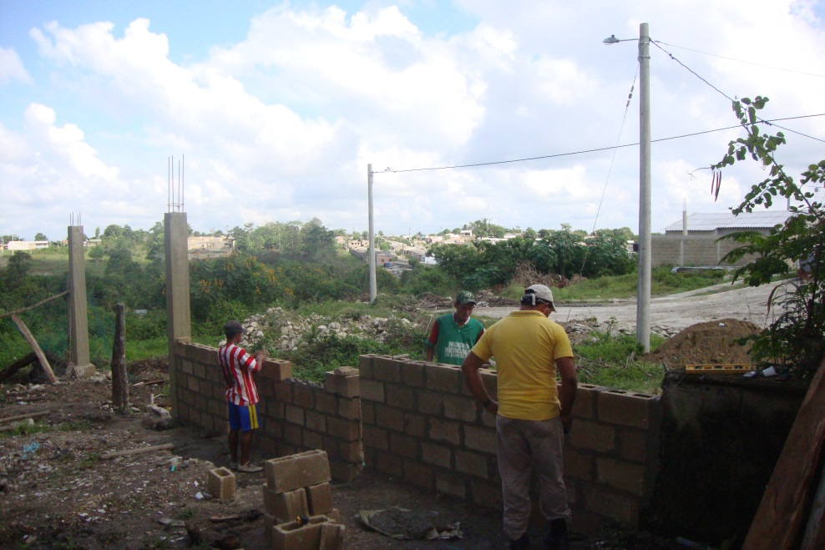
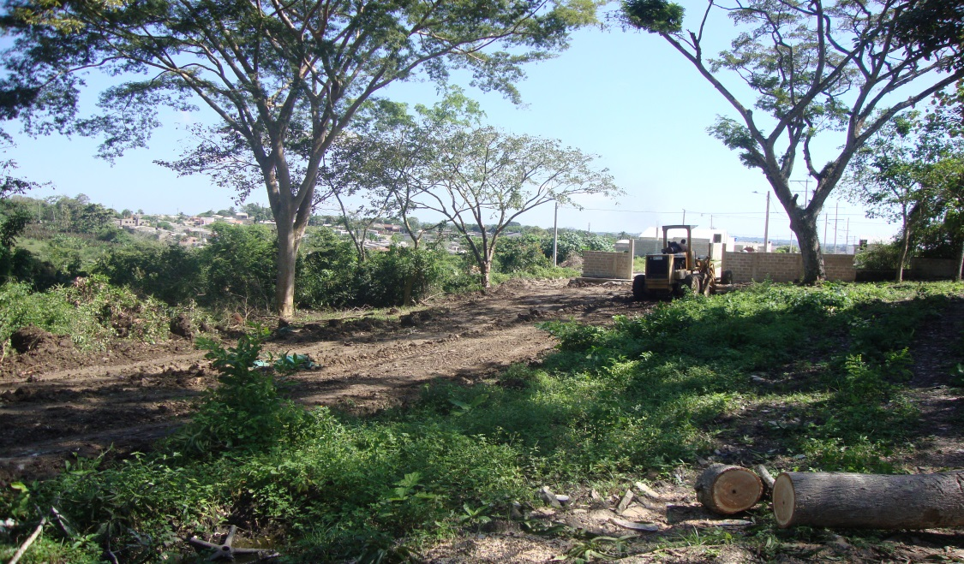
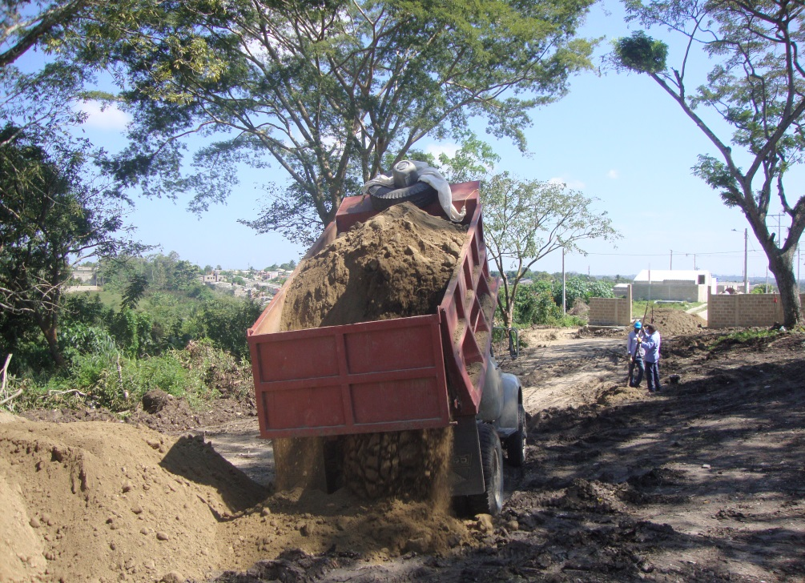
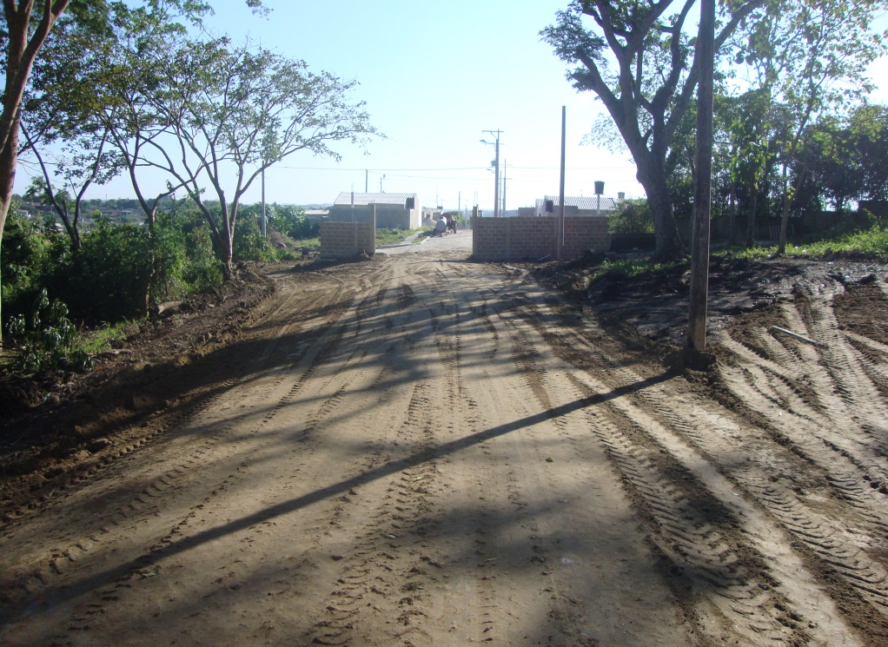

Slide 20
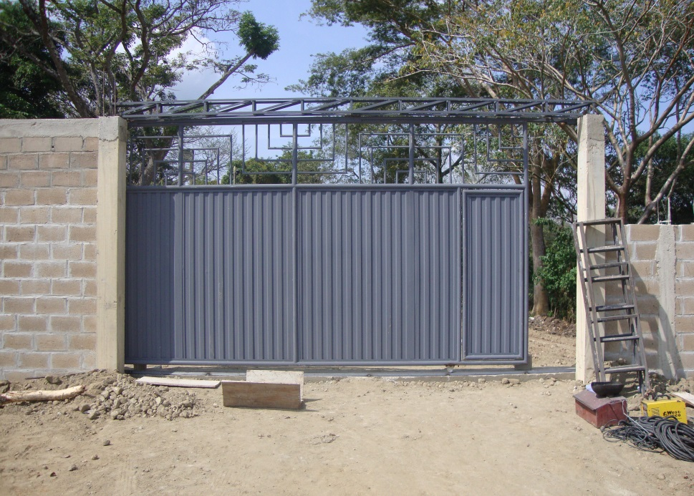
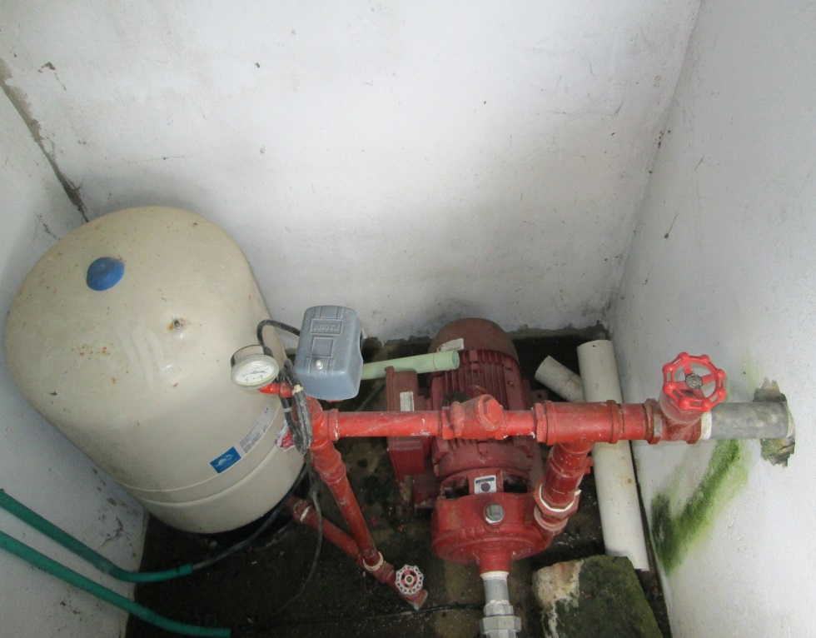
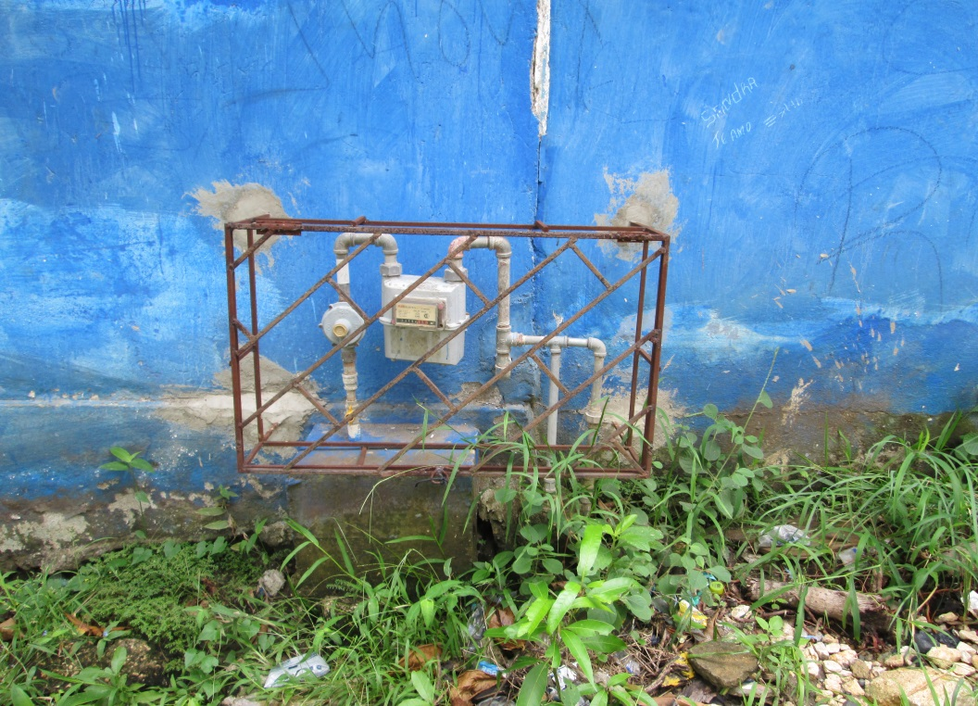

Slide 21
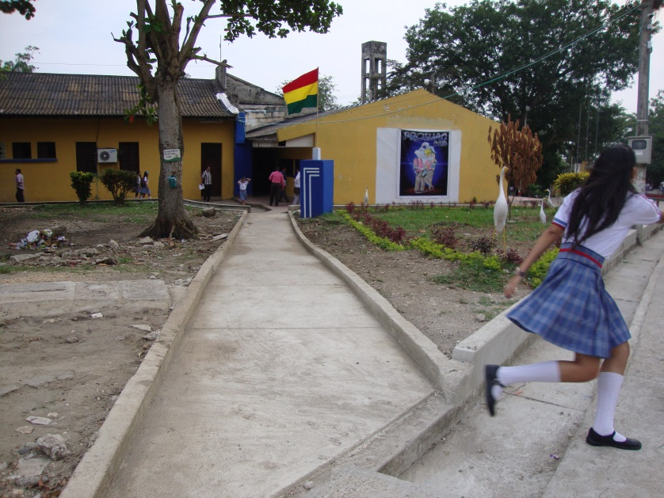
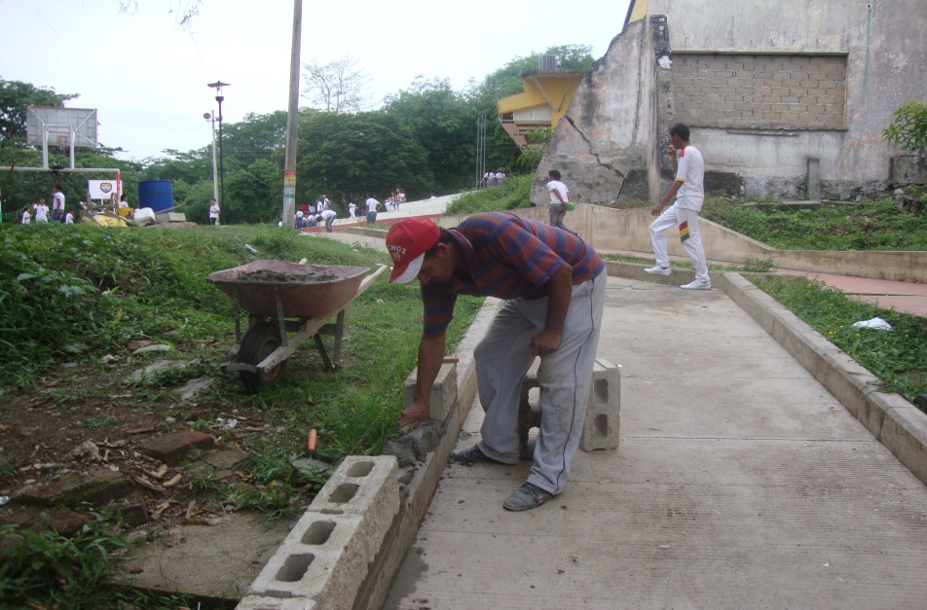
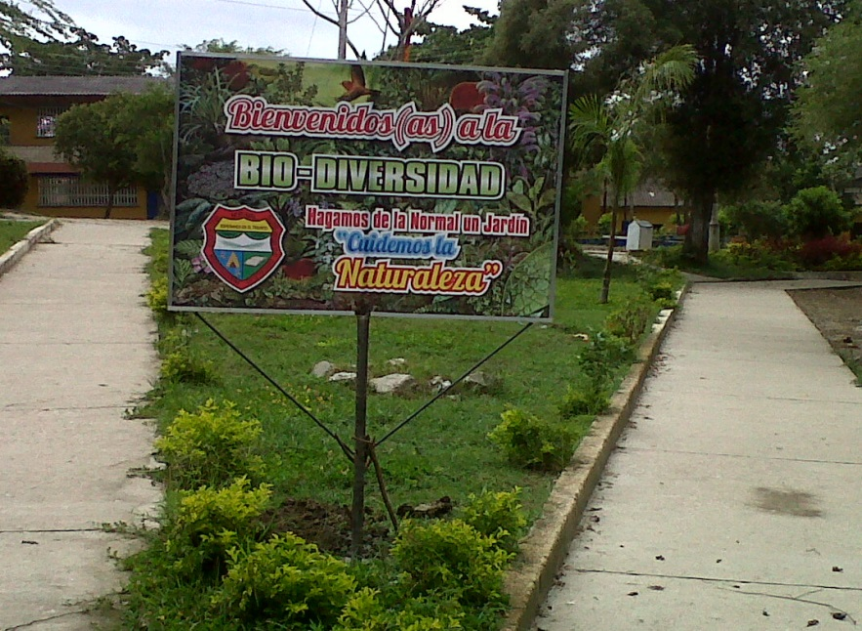
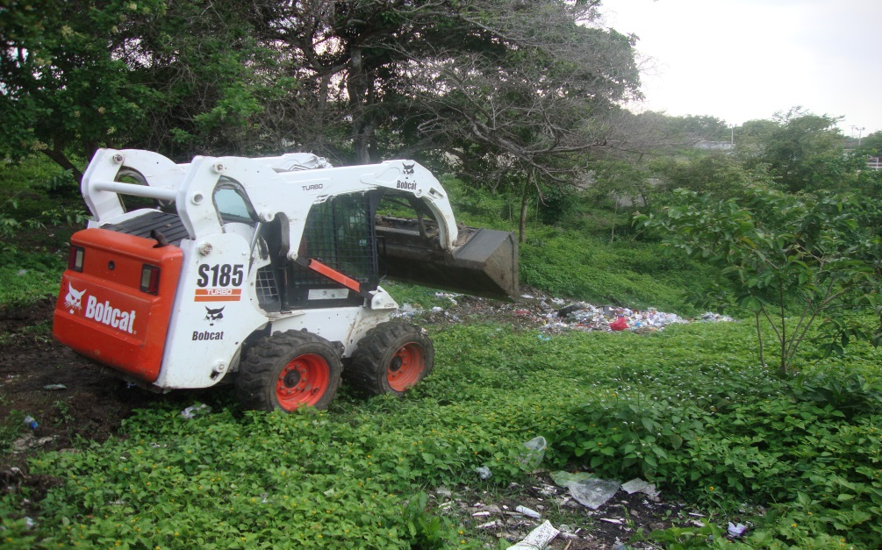

Slide 22
RENDICIÓN DE CUENTAS INFORME DE AUDIENCIA PÚBLICA INSTITUCION EDUCATIVA:
GESTIÓN COMUNITARIA

Slide 23
AREA: GESTIÓN DE LA COMUNIDAD
PROCESO | COMPONENTE | VALORACIÓN
 |  | 1 | 2 | 3 | 4
ACCESIBILIDAD | ATENCIÓN EDUCATIVA A GRUPOS POBLACIONALES O EN SITUACIÓN DE VULNERABILIDAD
 | ATENCIÓN EDUCATIVA O ESTUDIANTES PERTENENCIENTES A GRUPOS ÉTNICOS
 | NECESIDADS Y EXPECTATIVAS DE LOS ESTUDIANTES
 | PROYECTOS DE VIDA
 | TOTAL
PROYECCIÓN A LA COMUNIDAD | ESCUELA FAMILIAR
 | OFERTA DE SERVICIOS A LA COMUNIDAD
 | USO DE LA PLANTA FÍSICA Y DE LOS MEDIOS
 | SERVICIO SOCIAL ESTUDIANTIL
 | TOTAL

Slide 24
AREA: GESTIÓN DE LA COMUNIDAD
PROCESO | COMPONENTE | VALORACIÓN
 |  | 1 | 2 | 3 | 4
PARTICIPACIÓN Y CONVIVENCIA | PARTICIPACIÓN DE LOS ESTUDIANTES
 | ASAMBLEA Y CONSEJO DE PADRES DE FAMILIA
 | PARTICIPACIÓN DE LAS FAMILIAS
 | TOTAL
PREVENCIÓN DE RIESGOS | PREVENCIÓN DE RIESGOS FÍSICOS
 | PREVENCIÓN DE RIESGOS PSICOSOCIALES
 | PROGRAMAS DE SEGURIDAD
 | TOTAL
 | TOTAL PROCESO

Slide 25
PROCESOS | COMPONENTES
PREVENCIÓN DE RIESGOS | PREVENIÓN DE RIESGOS FÍSICOS | ACONDICIONAMIENTO DE LUMINARIAS ADECUACIÓN Y MANTENIMIENTO DE BATERIAS SANITARIAS EN TODOS LOS NIVELES Y SALAS DE PROFESORES. CONSTRUCCIÓN DE NUEVAS BATERIAS INSTALACIÓN DE BEBEROS Y FILTROS DE AGUA OZONIZADA. MANTENIMIENTO DE REDES DE AGUAS RESIDUALES MANTEIMIENTO DE REDES DE AGUA POTABLE MANTENIMIENTO DE ALBERCAS ESTRUCTURALES Y ELECTROBOMBA MANTENIMIENTO DE ZONAS DE RECREACIÓN MANTEIMIENTO DE CANCHAS MÚLTIPLES IMPLEMENTACIÓN DEPORTIVA
 | PREVENCIÓN DE RIESGOS PSICOSOCIALES
 | PROGRAMAS DE SEGURIDAD Y PROYECCIÓN

Slide 26
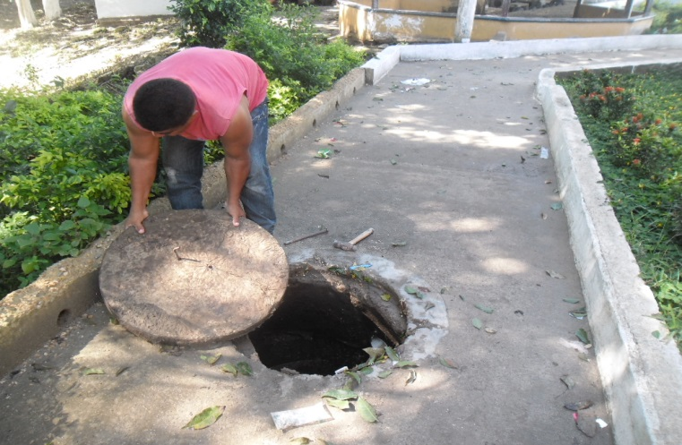
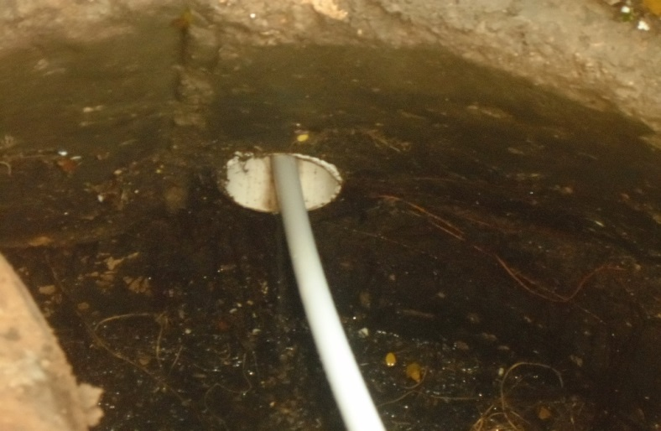
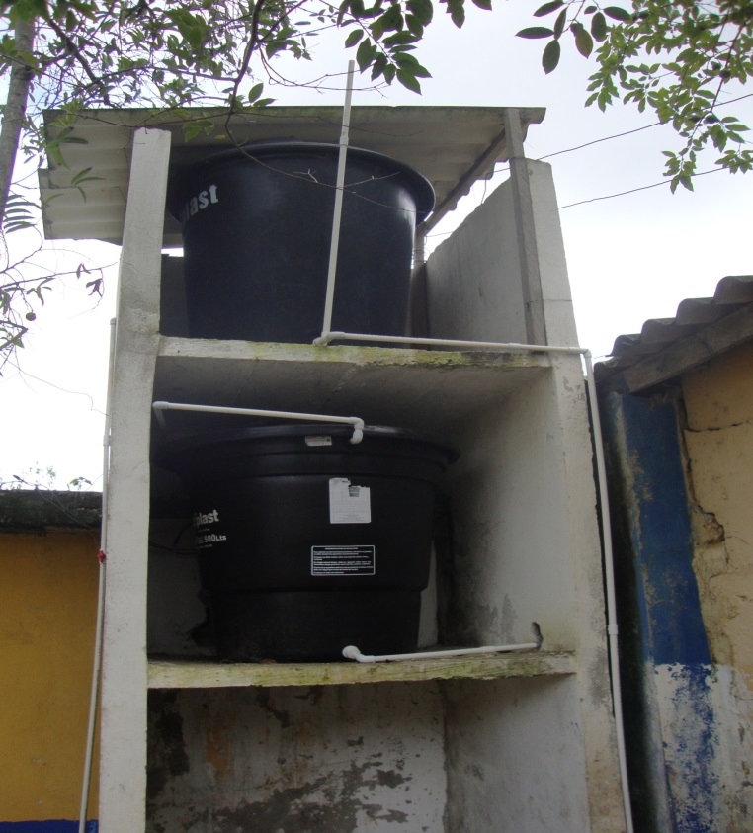
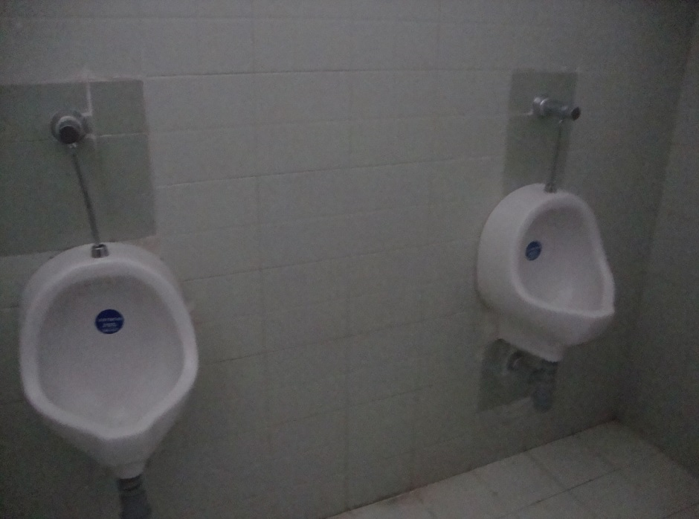

Slide 27
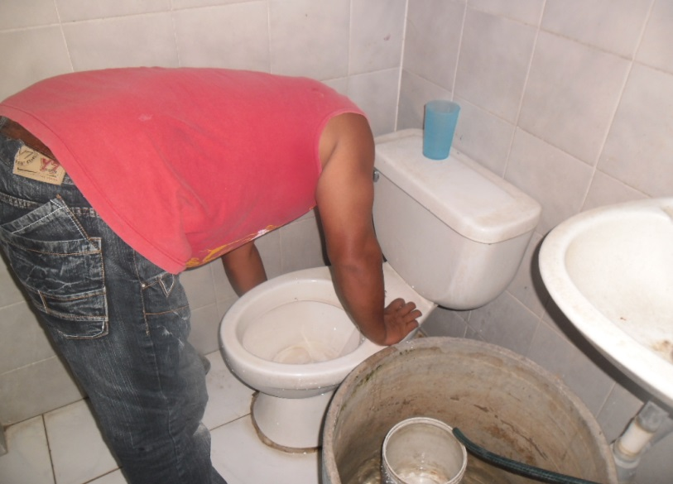
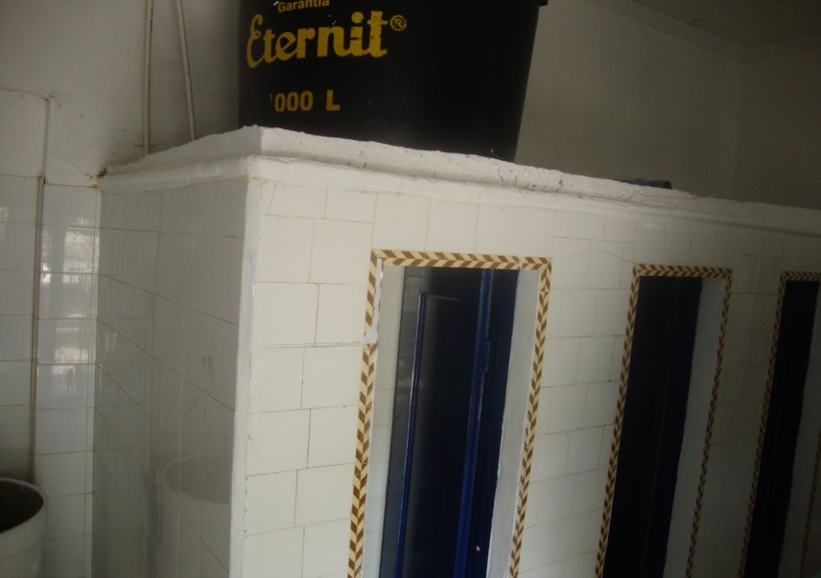
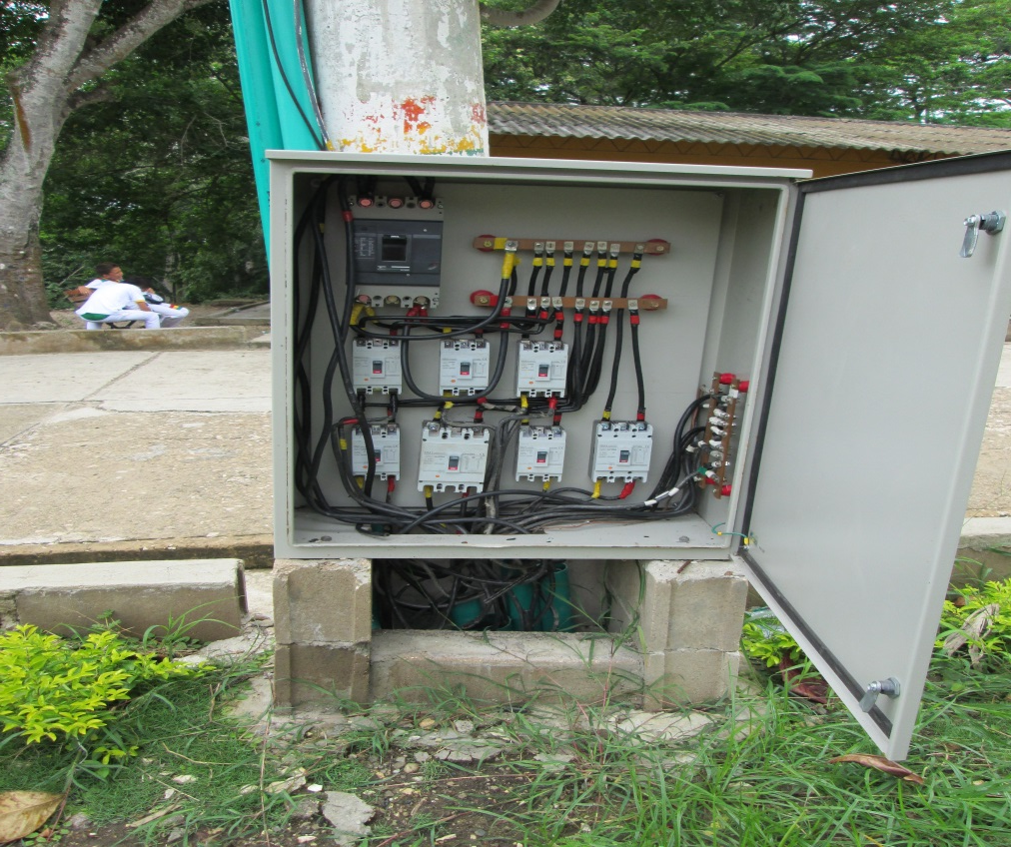
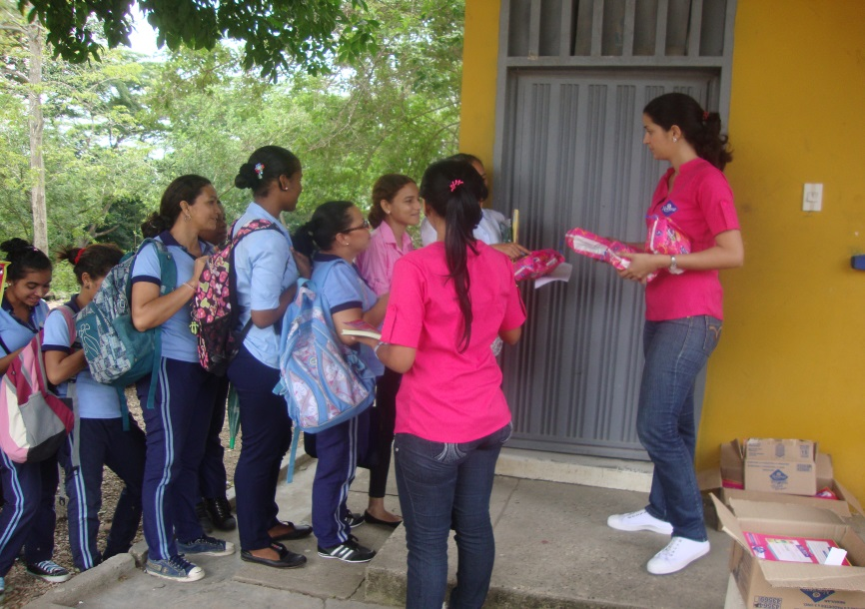

Slide 28
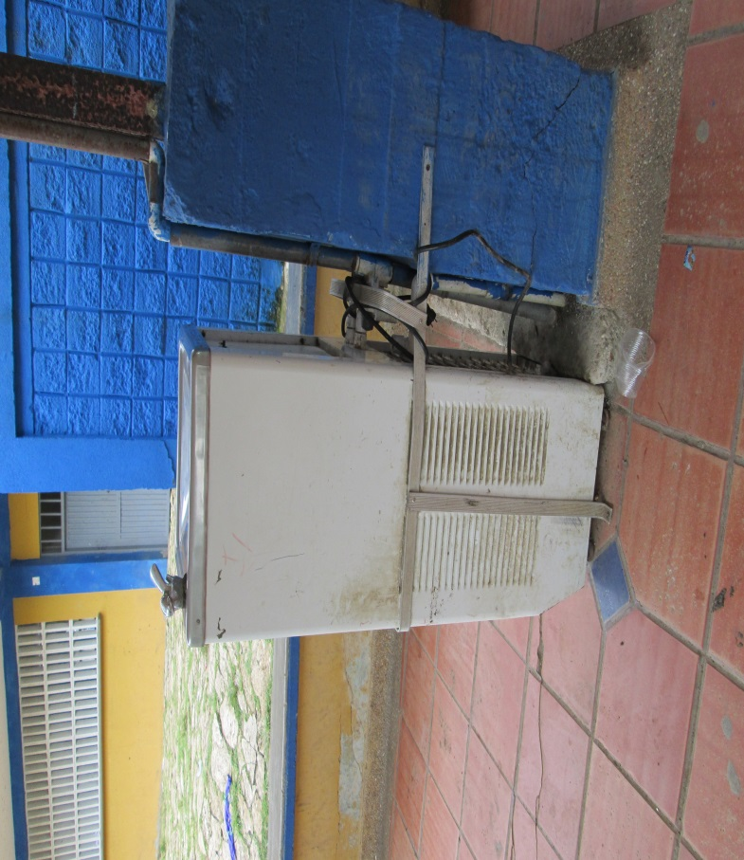
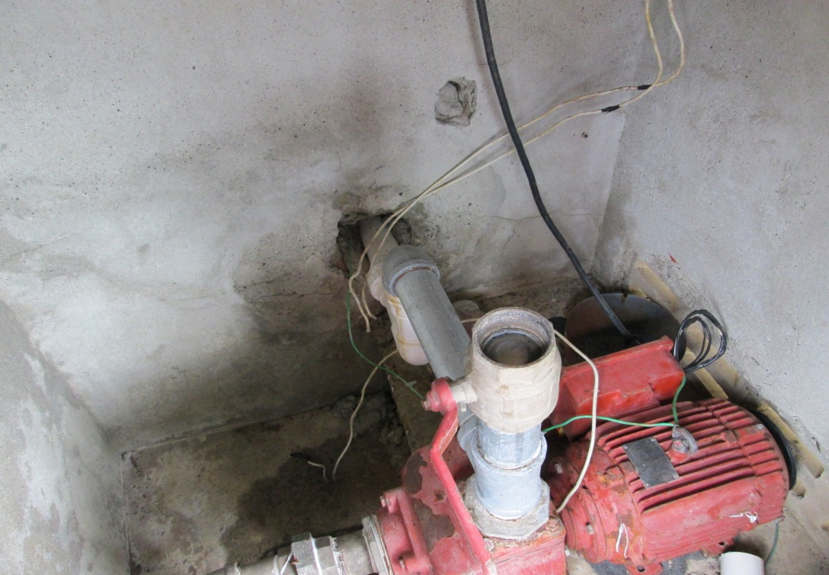
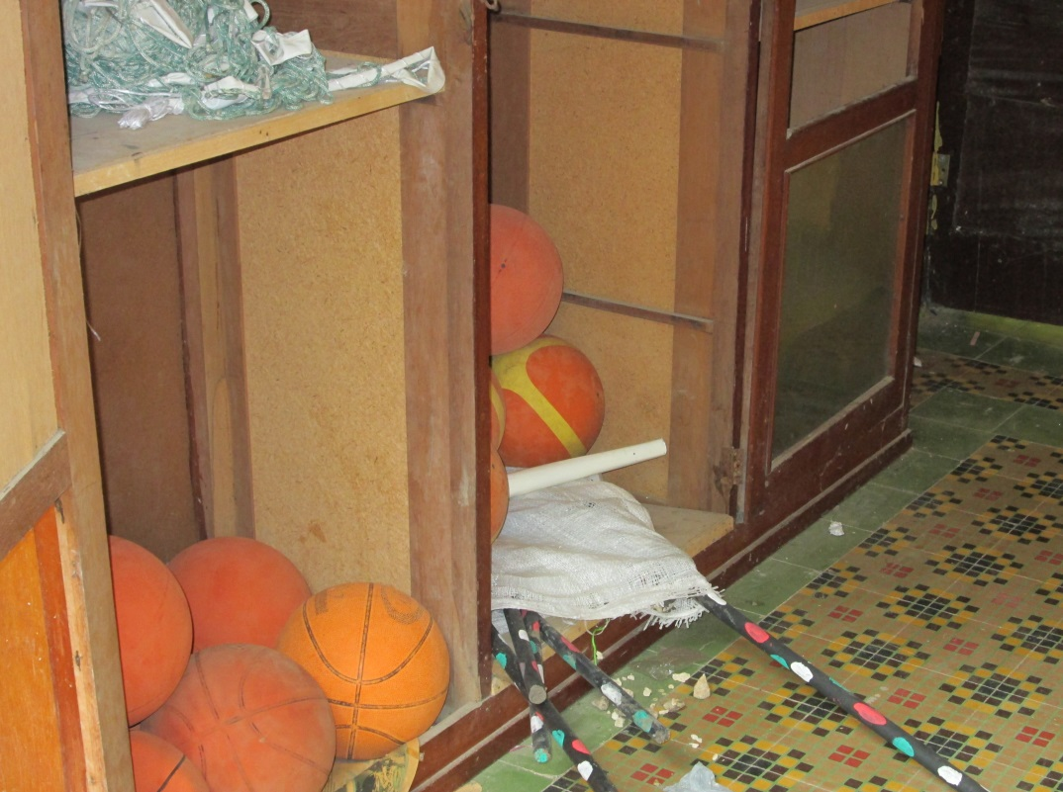
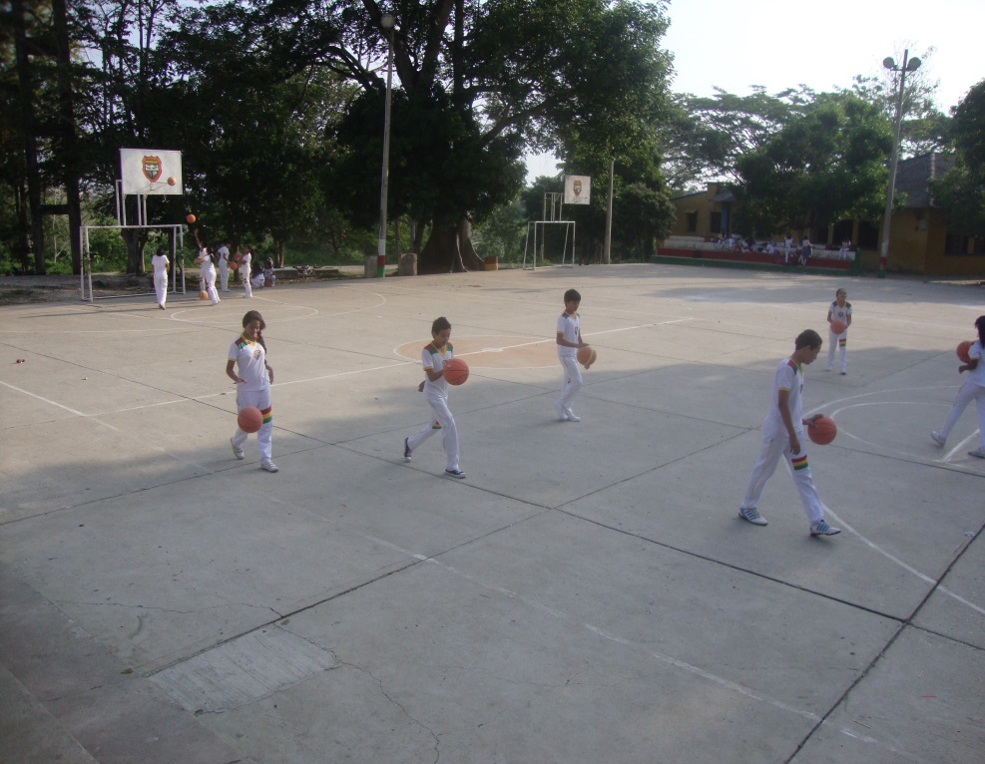

Slide 29
RENDICIÓN DE CUENTAS INFORME DE AUDIENCIA PÚBLICA INSTITUCION EDUCATIVA:
FECHA Y PERIODO DE RENDICION DE CUENTAS
Segundo Semestre del año 2013
PROYECTOS FUTUROS
Proyecto de adecuación y mantenimiento de infraestructura (Secretaría de Desarrollo y obras públicas de Sincelejo – Alcaldía) $ 420’000.000 Centro de Competitividad Regional (Recursos del Ministerio de las Tic’s) 45 computadores. Parque experiencial Primera Infancia (Transición) Prevención de desastres y riesgos. (Cruz Roja, Defensa Civil, Policía Nacional) Supérate con el deporte adecuación de canchas, escenarios deportivos y dotación. Pista de bicicrós. Canecas para el proceso de reciclaje. Cerramiento 100 metros paredilla, ubicación sector norte colindante con la I. E. Dulce Nombre de Jesús Construcción de empedrados para evitar la erosión en distintas zonas de la escuela. Proyecto ecológico: Mirador ornitología y conservación de especies naturales que habitan en la institución.

Slide 30
RENDICIÓN DE CUENTAS INFORME DE AUDIENCIA PÚBLICA INSTITUCION EDUCATIVA:
FECHA Y PERIODO DE RENDICION DE CUENTAS
19 septiembre 2013
PROYECTOS FUTUROS
Compra 2 video beam y cambio de lentes que cumplieron su ciclo de funcionamiento.
Punto digital con video beam, juegos y recursos didácticos.
Adecuación de la sala de bilinguísmo.
Punto Digital
Parque Experiencial
Construcción de senderos ecológicos en el sector adyacente al bloque del Programa de Formación Complementaria
Inicio de la Construcción de parqueadero entrada Sevilla

Slide 31
CONCLUSIONES
informar, explicar y
sustentar la gestión
realizada, la forma en
que se administran los
recursos y sus
resultados
fortalece la transparencia
RENDICIÓN DE CUENTAS
Permite priorizar las necesidades de la comunidad y su problemática convirtiéndose
en ejes trasversales de la
rendición
Se rescata la participación, responsabilidad compartida y compromisos

Slide 32
MUCHAS GRACIAS

Slide 33
ANEXOS

Slide 34
PRESUPUESTO 2014
Total asignación: $ 305.686.000

Slide 35
EVALUACIÓN INSTITUCIONAL 2013
AREA: GESTIÓN DIRECTIVA
PROCESO | COMPONENTE
DIRECCIONAMIENTO ESTRATEGICO Y HORIZONTE INSTITIUCIONAL | MISIÓN, VISIÓN Y PRINCIPIOS EN EL MARCO DE UNA INSTITUCIÓN INTEGRADA
 | METAS INSTITUCIONALES
 | CONOCIMIENTO Y APROPIACIÓN DEL DIRECCIONAMIENTO
 | POLÍTICAS DE INTEGRACIÓN DE PERSONAS CON CAPACIDADES DISÍMILES O DIVERSIDAD CULTURAL (GASTOS DE VIAJES DE LOS EDUCANDOS TALES COMO: TRANSPORTE, HOSPEDAJE Y MANUTENCIÓN, CUANDO SEAN APROBADOS POR EL CONSEJO DIRECTIVO DE CONFORMIDAD CON EL REGLAMENTO INTERNO DE LA INSTITUCIÓN. LOS COSTOS QUE DEBAN ASUMIRSE POR TAL CONCEPTO PODRÁN INCLUIR LOS GASTOS DE DOCENTE ACOMPAÑANTE SIEMPRE Y CUANDO LA COMISIÓN OTORGADA POR LA ENTIDAD TERRITORIAL NO HAYA GENERADO EL PAGO DE VIÁTICOS. | $ 8’000.000
 | TOTAL
GESTIÓN ESTRATÉGICA | LIDERAZGO
 | ARTICULACIÓN DE PLANES, PROYECTOS Y ACCIONES
 | ESTRATEGIA PEDAGÓGICA (CONTRATACIÓN DE SERVICIOS TÉCNICOS Y PROFESIONALES) | $ 5’000.000
 | USO DE INFORMACIÓN INTERNA Y EXTERNA PARA LA TOMA DE DECISIONES
 | SEGUIMIENTO Y AUTOEVALUACIÓN (ADQUISICIÓN DE IMPRESOS Y PUBLICACIONES) | $ 2’000.000
 | TOTAL | $ 15’000.000

Slide 36
AREA: GESTIÓN DIRECTIVA
PROCESO | COMPONENTE
GOBIERNO ESCOLAR (ADQUISICIÓN DE IMPRESOS Y PUBLICACIONES) | CONSEJO DIRECTIVO | $ 1’500.000
 | CONSEJO ACADÉMICO
 | COMISIÓN DE EVALUACIÓN Y PROMOCIÓN
 | COMITÉ DE CONVIVENCIA
 | CONSEJO ESTUDIANTIL
 | PERSONERO ESTUDIANTIL
 | ASAMBLEA DE PADRES DE FAMILIA
 | CONSEJO DE PADRES DE FAMILIA
 | TOTAL | $ 1’5000.00

Slide 37
AREA: GESTIÓN DIRECTIVA
PROCESO | COMPONENTE
CULTURA INSTITUCIONAL | MECANISMOS DE COMUNICACIÓN (ADQUISICIÓN DE IMPRESOS Y PUBLICACIONES) | $ 1’000.000
 | TRABAJO EN EQUIPO
 | RECONOCIMIENTO DE LOGROS
 | IDENTIFICACIÓN Y DIVULGACIÓN DE BUENAS PRÁCTICAS (ADQUISICIÓN DE IMPRESOS Y PUBLICACIONES) | $ 5’000.000
CLIMA ESCOLAR | TOTAL
 | PERTENENCIA Y PARTICIPACIÓN (DESARROLLO DE LAS JORNADAS EXTENDIDAS Y COMPLEMENTARIAS PARA LA POBLACIÓN MATRICULADA ENTRE TRANSICIÓN Y UNDÉCIMO GRADO, INCLUYENDO ALIMENTACIÓN, TRANSPORTE Y MATERIALES). | $ 2’000.000
 | AMBIENTE FÍSICO
 | INDUCCIÓN A LOS NUEVOS ESTUDIANTES (DOTACIONES PEDAGÓGICAS: MOBILIARIO, LIBROS, TEXTOS, MATERIALES DIDÁCTICOS, AUDIOVISUALES) | $ 3’000.000
 | MOTIVACIÓN HACIA EL APRENDIZAJE (DOTACIONES PEDAGÓGICAS: MOBILIARIO, LIBROS, TEXTOS, MATERIALES DIDÁCTICOS, AUDIOVISUALES, PRODUCTOS INFORMÁTICOS) | $ 4’000.000
 | MANUAL DE CONVIVENCIA(ADQUISICIÓN DE IMPRESOS Y PUBLICACIONES) | $ 1.000.000
 | ACTIVIDADES EXTRACURRICULARES (REALIZACIÓN DE ACTIVIDADES PEDAGÓGICAS, CIENTÍFICAS, DEPORTIVAS Y CULTURALES PARA LOS EDUCANDOS EN LAS CUANTÍAS AUTORIZADAS POR EL CONSEJO ACADÉMICO) (INSCRIPCIÓN Y PARTICIPACIÓN DE LOS EDUCANDOS EN COMPETENCIAS DEPORTIVAS, CULTURALES, PEDAGÓGICAS Y CIENTÍFICAS DE ORDEN REGIONAL, NACIONAL O INTERNACIONAL PREVIA APROBACIÓN DEL CONSEJO DIRECTIVO | $ 2’500.000
 | BIENESTAR DEL ALUMNADO (SUFRAGAR LOS COSTOS DESTINADOS A PROYECTOS PEDAGÓGICOS) | $ 1’50000
 | MANEJO DE CONFLICTOS
 | MANEJO DE CASOS DIFÍCILES
 | TOTAL | $ 20.000.000

Slide 38
AREA: GESTIÓN DIRECTIVA
PROCESO | COMPONENTE
RELACIONES CON EL ENTORNO | PADRES DE FAMILIA (ADQUISICIÓN DE IMPRESOS Y PUBLICACIONES) | $ 2’000.000
 | AUTORIDADES EDUCATIVAS
 | OTRAS INSTITUCIONES((ADQUISICIÓN DE IMPRESOS Y PUBLICACIONES) | $ 1’5000.000
 | SECTOR PRODUCTIVO
 | TOTAL | $ 3’500.000
 | TOTAL PROCESO | $ 40’000.000

